Slide 1


TRABAJO FIN DE GRADO
DISEÑO Y CÁLCULO DE UN REDUCTOR DE VELOCIDAD CON RELACIÓN DE TRANSMISIÓN 12 Y PAR MÁXIMO A LA SALIDA DE 2500 NM
Presentado por:
Eduardo HUERGA CATALÁ
Dirigido por:
José Enrique TARANCÓN CARO

Slide 2
ÍNDICE
OBJETIVO
DATOS INICIALES
SOLUCIONES ALTERNATIVAS
SOLUCION ADOPTADA
ELEMENTOS DEL REDUCTOR
PRESUPUESTO

Slide 3
1. Objetivo del proyecto
Reducir la velocidad a la salida del reductor , y con ello, conseguir aumentar el par a la cantidad deseada a la salida del mismo para poder transmitirla a una maquina de arrastre determinada.
Requisitos:
Una alta fiabilidad
Funcionamiento silencioso
Coste reducido
Mínimo mantenimiento y sencillo

Slide 4
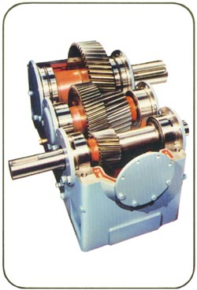
2. Datos iniciales
Velocidad de entrada: 1400 rpm
Par de salida: 2500 N·m
Relación de transmisión: 12

Slide 5
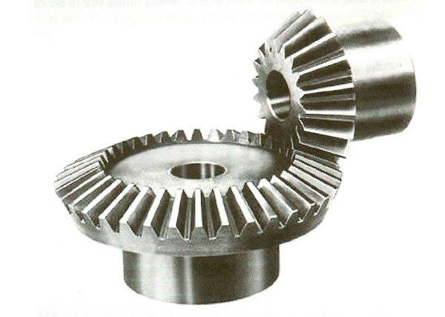
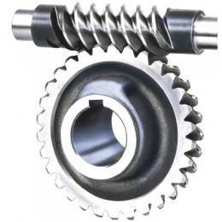
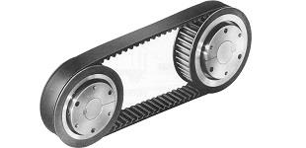
3. Soluciones alternativas
Transmisión por contacto directo
Transmisión por engranaje
  Cónicos
  Tornillos sin fin
  Transmisión por contacto flexible
    Por engranaje
    Por fricción

Slide 6
4. Solución adoptada
Tipo de transmisión: Engranaje de dientes helicoidales
Acoplamiento de ruedas dentadas con ejes: Chavetas
Apoyos en ejes: Rodamientos
Sujeción de rodamientos y ruedas dentadas: Anillos, cambios de sección y casquillos
Lubricación: Barboteo mediante aceite (ISO VG 680)

Slide 7
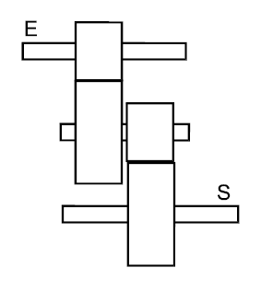
5. Elementos
Ejes
Engranajes
Rodamientos

Slide 8
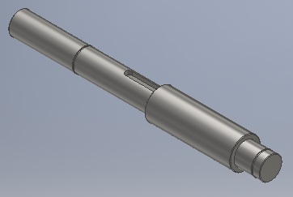
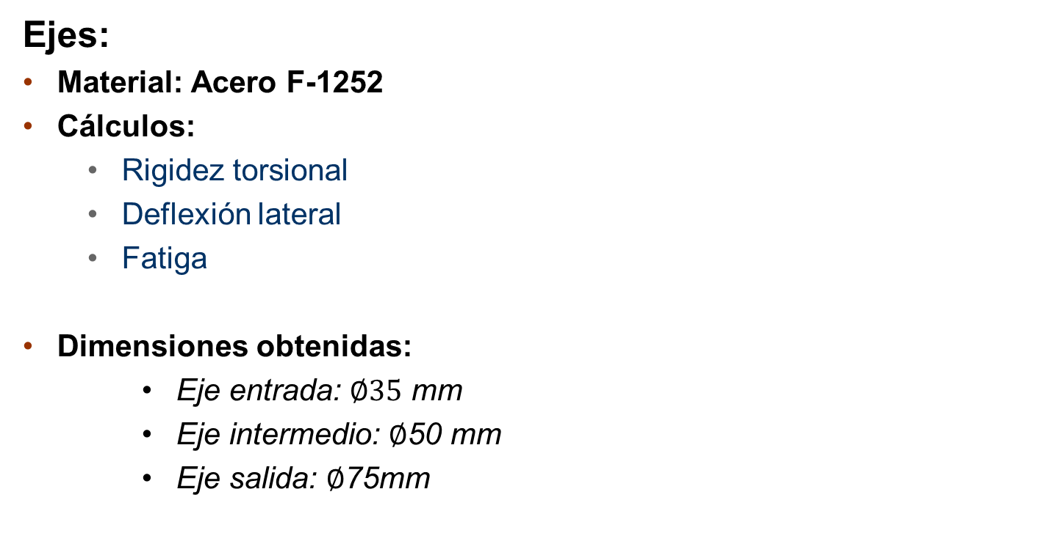
5. Elementos
Ejes:
Material: Acero F-1252
Cálculos:
  Rigidez torsional
  Deflexión lateral
  Fatiga
  Dimensiones obtenidas:
    Eje entrada: $∅35$ mm
    Eje intermedio: $∅$50 mm
    Eje salida: $∅$75mm

Slide 9
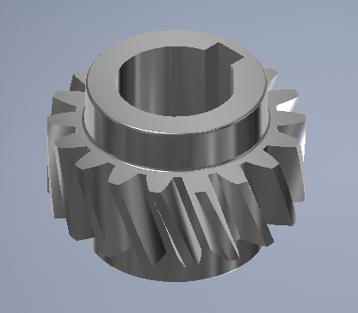
5. Elementos
Engranajes:
Material: 34NiCrMo16 acero aleado, templado y revenido
Cálculos:
  Fallo por presión superficial
  Fallo por flexión
Etapa | Primera | Segunda
mn | 4 | 6
mt | 4,26 | 6,39
z1 | 15 | 15
d1 (mm) | 63,85 | 95,78
z2 | 52 | 52
d2 (mm) | 221,35 | 332,02
i | 3,47 | 3,47
b (mm) | 47 | 72

Slide 10
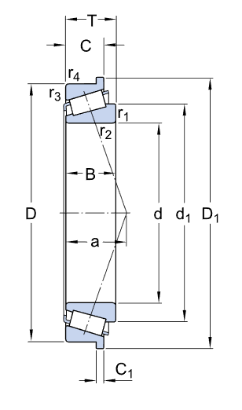
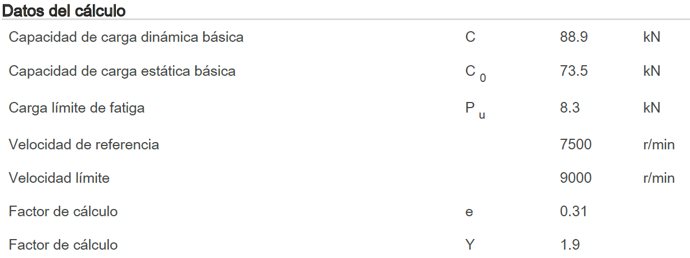
5. Elementos
Rodamientos:
Vida: 45.000 horas
Sentidos del giro: horario/antihorario
Fiabilidad: 99%

Slide 11
6. Presupuesto
Elemento | Coste (€/h)
Piñón primera etapa Rueda primera etapa Piñón segunda etapa Rueda segunda etapa Eje de entrada Eje intermedio Eje de salida Carcasa Tapa Components normalizados | 58.45 € 150.39 € 81.02 € 197.42 € 44.74 € 59.69 € 85.93 € 2580.50 € 198.12 € 461.43 €
Total | 3917.72 €
Concepto | Precio (€)
Coste neto del producto Beneficio industrial 20% Honorarios proyectista 5% Gastos generales 15% | 3917.72 € 783.54 € 195.87 € 587.66 €
Subtotal I.V.A. 21% | 5486.79 1152.23
Total | 6639.02 €

